Slide 1
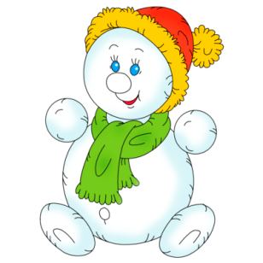
Словарные слова

Slide 2
Ребята!
Я приготовил для вас игру. Она нетрудная, но хочу вас предупредить, если вы неверно ответите на вопрос, то начнёте игру с самого начала.
Желаю удачи!
Играть

Slide 3
а
о
и
е
я
вет..р

Slide 4
а
о
и
е
я
д..кабрь

Slide 5
а
о
и
е
я
ин..й

Slide 6
а
о
и
е
я
к..ньки

Slide 7
а
о
и
е
я
м..тель

Slide 8
а
о
и
е
я
м..роз

Slide 9
а
о
и
е
я
п..льто

Slide 10
а
о
и
е
я
..нварь

Slide 11
а
о
и
е
я
ф..враль

Slide 12
Ребята!
Сначала подумайте,
потом выбирайте ответ!
Ошибок больше не допускайте!
Играть

Slide 13
Ошибка!
Сначала

Slide 14
Отлично!
Выход

